Slide 1
中小受託取引適正化法
（旧：下請法）
改正ガイドライン講義
発注担当者向け：1時間で学ぶ制度改正のポイント
施行：令和8年1月1日

Slide 2


法改正の背景とスケジュール
改正の目的
スケジュール
中小企業が公正に取引を行い、適切な利益を確保できる環境を整備するため、「下請法」が抜本的に見直されました。
•
公布日：令和7年5月23日
•
施行日：令和8年（2026年）1月1日
※これに伴い、社内規定の見直しやシステム改修などの準備期間が必要です。
「取適法（とりてきほう）」へと名称が変わり、取引の公正化と中小事業者の保護が強化されます。

Slide 3
法律名の変更と新旧対照
法律の名称変更に伴い、契約書や発注書で使用する用語も変更となります。
区分 | 旧（下請法） | 新（取適法）
法律名 | 下請代金支払遅延等防止法 | 中小受託取引適正化法 （略称：取適法）
発注者 | 親事業者 | 委託事業者
受注者 | 下請事業者 | 中小受託事業者
取引代金 | 下請代金 | 製造委託等代金

Slide 4


適用対象の拡大①：従業員基準の追加
従来の基準（資本金）
新設された基準（従業員数）
これまで通り、資本金の額による区分は維持されます。
新たに「常時使用する従業員数」による基準が追加され、規制対象が拡大しました。
•
3億円超
•
1,000万円超〜3億円以下
•
従業員300人超の事業者も「委託事業者」の対象へ
•
情報成果物・役務提供は100人超の区分も新設
※資本金のみで判定されていました。
注意：資本金が小さくても、従業員数が多い場合は規制対象となる可能性があります。

Slide 5

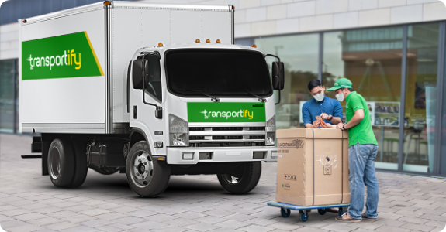
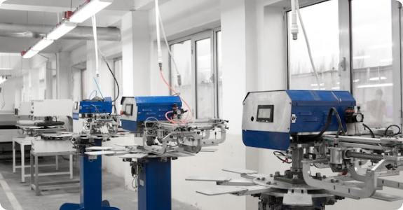
適用対象の拡大②：取引内容の追加
特定運送委託の追加
金型以外の「型」の追加
物品の製造・販売・修理に伴う「運送」を第三者に委託する場合も対象となります。物流のアウトソーシングも法の規制下に入ります。
製造委託の対象として、金型だけでなく、木型、治具（ジグ）など、専ら製造に用いる物品の委託も明確に対象となりました。

Slide 6

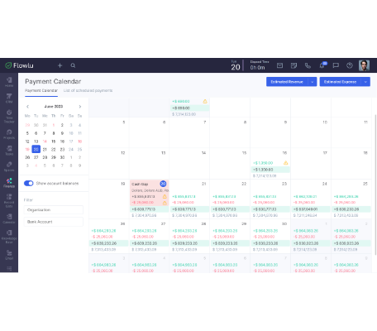
【重要】禁止行為の追加：支払方法
手形払いの原則禁止
支払期日までに現金化が困難な手形等の交付が禁止されます。
60日以内の支払ルール
受領日から60日以内のできる限り短い期間内での支払いが義務付けられています。
一括決済方式等の制限
ファクタリング等を利用する場合も、支払期日までに代金相当額を得られないものは禁止されます。

Slide 7

【重要】禁止行為の追加：価格交渉
一方的な価格決定の禁止
以下の行為が新たに明確に禁止されました。
•
協議拒否： 受託事業者からの協議の申し入れに応じないこと。
•
説明不足： 協議において必要な情報提供や説明を行わないこと。
•
一方的決定： 上記を経ずに代金を決定すること。
対策：価格交渉の議事録を残すことが重要です。

Slide 8






実務運用と違反時の対応
電磁的方法による交付
書類の保存義務
罰則と報復禁止
発注書面等のメール・Web交付について、相手方の承諾が不要になりました。ただし、請求があれば書面交付が必要です。
取引に関する記録（発注書、受領書、支払記録等）は、取引終了後2年間保存する義務があります。
違反時の罰金は最高50万円。また、通報を行った事業者への報復措置（取引停止等）は厳禁です。

Slide 9
遵守事項チェックリスト
義務（4項目）
禁止事項（主なもの）
□ 発注内容の書面/メール明示
□ 受領拒否・返品の禁止
□ 書類の作成・保存（2年間）
□ 支払遅延・代金減額の禁止
□ 支払期日の設定（受領から60日以内）
□ 買いたたきの禁止
□ 遅延利息の支払い（年率14.6%）
□ 購入・利用強制の禁止
□ 報復措置の禁止
□ 協議を経ない一方的な代金決定（NEW）

Slide 10
想定Q&A
Q. メールでの発注に切り替えても良いですか？ A. はい、可能です。今回の改正で相手方の承諾が不要になったため、スムーズに導入できます。ただし、相手から紙での交付を求められた場合は応じる必要があります。
Q. 「特定運送委託」とは具体的に何を指しますか？ A. 自社で販売・製造・修理した物品を、取引先に納入する際の「運送」を、運送会社等に再委託する場合などが該当します。自社便で運ぶ場合は対象外です。
Q. すでに契約中の取引はどうなりますか？ A. 令和8年1月1日以降に行われる取引（発注）から新法が適用されます。既存の基本契約書に「手形払い」や「協議不要の価格決定」等の条項がある場合は、施行日までに改定が必要です。

Slide 11

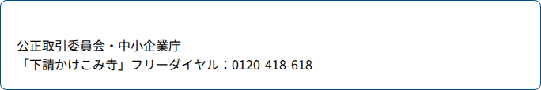
まとめと相談窓口
担当者が今すぐやるべきこと
1.
自社が「委託事業者」に該当するか再確認（従業員数）
2.
支払サイト（60日以内・現金化）の点検
3.
価格交渉プロセスの見直しと記録の徹底
4.
基本契約書の条文チェック
相談窓口

Slide 12





Image Sources
https://www.transportify.com.ph/wp-content/uploads/sites/5/2021/07/Rent-A-Delivery-Truck-From-A-Logistics-Service-Company-OG.jpg
Source: www.transportify.com.ph
https://img.freepik.com/premium-photo/equipment-production-molds-cloth-garment-factory_508835-7011.jpg
Source: www.freepik.com
https://www.flowlu.com/help/assets/images/665/c05a44cc-0f41-11ee-a147-fa163e2ff576.png
Source: www.flowlu.com
https://static.vecteezy.com/system/resources/previews/031/735/175/large_2x/business-people-shaking-hands-finishing-up-a-meeting-or-negotiation-handshake-concept-close-up-of-handshake-in-the-office-ai-generated-free-photo.jpg
Source: www.vecteezy.com
https://knowmax-ai-website.s3.amazonaws.com/wp-content/uploads/2023/12/26004145/Customer-Service-Call-Center.webp
Source: knowmax.ai

